Slide 1
МУНИЦИПАЛЬНОЕ БЮДЖЕТНОЕ ДОШКОЛЬНОЕ ОБРАЗОВАТЕЛЬНОЕ УЧРЕЖДЕНИЕ
«ДЕТСКИЙ САД КОМБИНИРОВАННОГО ВИДА № 210» ГОРОДСКОГО ОКРУГА САМАРА
443902, г. Самара, пос. Прибрежный, ул. Звездная, д.15"а", тел/факс 9775630 / 9776375, dou210@mail.ru
Среднесрочный проект для детей первой группы раннего возраста «Мы играем с песком»
Подготовила Корнилова Татьяна Юрьевна
2021 год

Slide 2
Песок - это незаменимый материал для детских игр. Ведь именно игра помогает ребенку строить отношения с внешним миром, познавать его и выражать свои чувства.
Песок - идеальная развивающая среда, где можно творить без страха, что-либо испортить или сломать (в отличие от листа бумаги). Песочные занятия способствуют развитию речи, мелкой моторики, памяти, воображения, коммуникативных навыков.
Для детей лучшая игрушка - это куча песка.
К. Д. Ушинский.

Slide 3
Мы хотели бы видеть наших детей любознательными, общительными, самостоятельными, творческими личностями, умеющими ориентироваться в окружающей обстановке, решать возникающие проблемы. А это во многом зависит от нас. Организация в группе элементарной опытно-исследовательской деятельности помогает нам пробудить умственные способности детей, ввести их в мир познания окружающего, приобщить их к красоте природы. Ребенок раннего возраста уже является исследователем, проявляя живой интерес к различного рода исследовательской деятельности, в частности к экспериментированию.

Slide 4
Реализация данного проекта направлена на развитие исследовательской деятельности детей.
Цель проекта: - развивать игровой опыт каждого ребенка; -воспитывать любознательность, стремление наблюдать, экспериментировать; -развивать тактильное восприятие, мелкую моторику рук, мыслительные способности.
Задачи по образовательным областям:
Познавательное развитие: - сформировать элементарные представления о свойствах песка, расширить кругозор; - развивать познавательную активность, мышление, воображение, внимание; - поддерживать интерес детей к совместному обследованию предметов, разнообразным действиям с ними.
Речевое развитие: - чтение художественной литературы (стихи, потешки, песенки); - воспитание у детей интереса к общению со взрослыми и сверстниками; - обогащение и активизация словаря детей за счет слов-названий предметов, объектов, действий с ними.
Социально-коммуникативное развитие: - развитие игровой деятельности с песком; - умение отражать в игре действия с предметами; - развитие стремления общаться со сверстниками в процессе игровой деятельности; - соблюдение правил безопасности.
Художественно-эстетическое развитие: - использование музыкальных произведений в качестве эмоционального настроя при работе с песком.

Slide 5
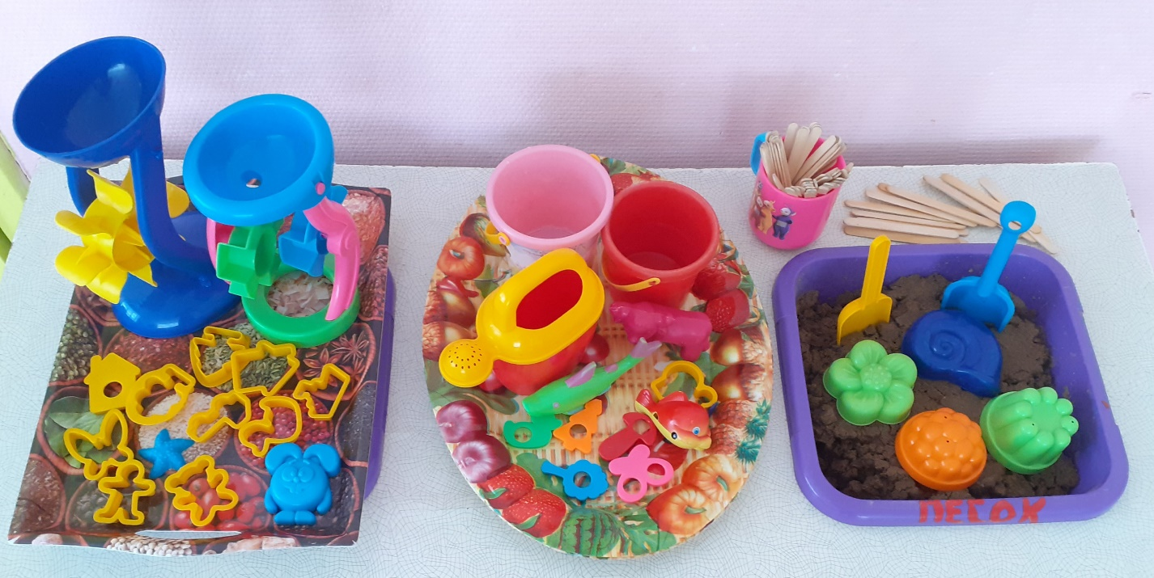
Тип проекта: познавательно-исследовательский. Срок реализации: среднесрочный проект – 2 месяца (01.02.2021-02.04.2021) Участники проекта: дети, педагоги, родители.
1.Организационно-подготовительный этап: - Подборка методической и художественной литературы по теме; - Подборка дидактического материала, наглядных пособий (формочки, лопатки, мелкие игрушки, лейки и т.п.); - Оформление предметно-развивающей среды; - Информирование родителей о теме предстоящей работы.

Slide 6
2. Основной этап:
Познавательное развитие: беседа «Удивительный песок»; беседа о безопасности во время игры с песком; беседа по сюжетной картинке «Дети играют в песочнице»
Художественно-эстетическое развитие: музыкальная релаксация «Шум песка»; игры: «Чудесный песок», «Печем куличики», «Наполни формочку», «Чьи это следы?», «Удержи песок в ладошках», «Чья горка больше?», «Наполни баночку», «Рисунки на песке», «Спрячь игрушку», «Найди игрушку», «Спрячем ручки», «Травка для зайчика», «Рисование палочкой», «Узоры на песке», «Отпечатки» и др.
Речевое развитие: чтение стихотворения Н.Хилтона «Я полил песок водой»; чтение потешки «Здесь песком нельзя кидаться» и др.

Slide 7
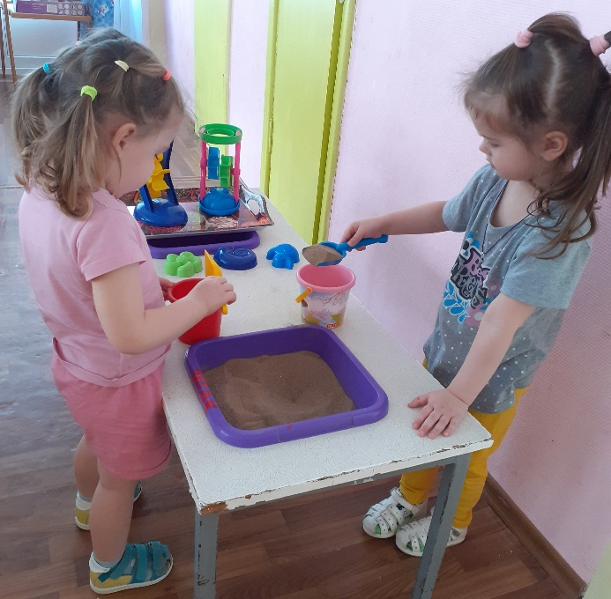
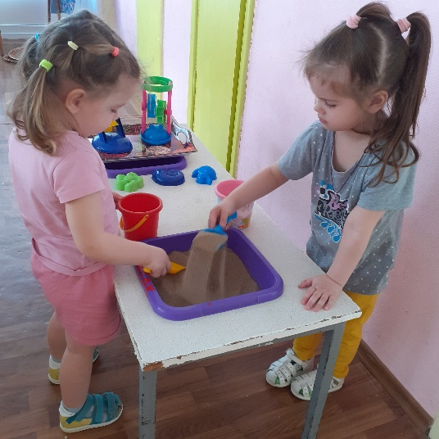
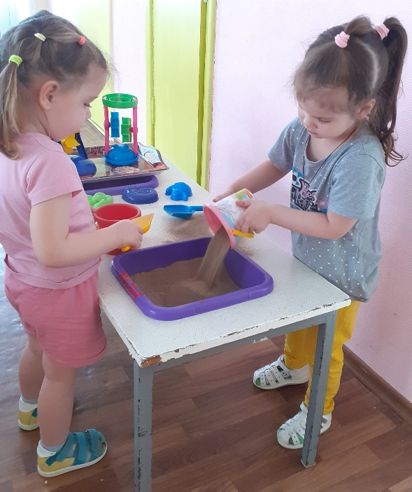
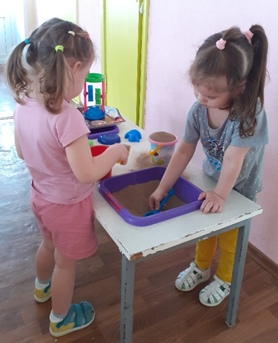
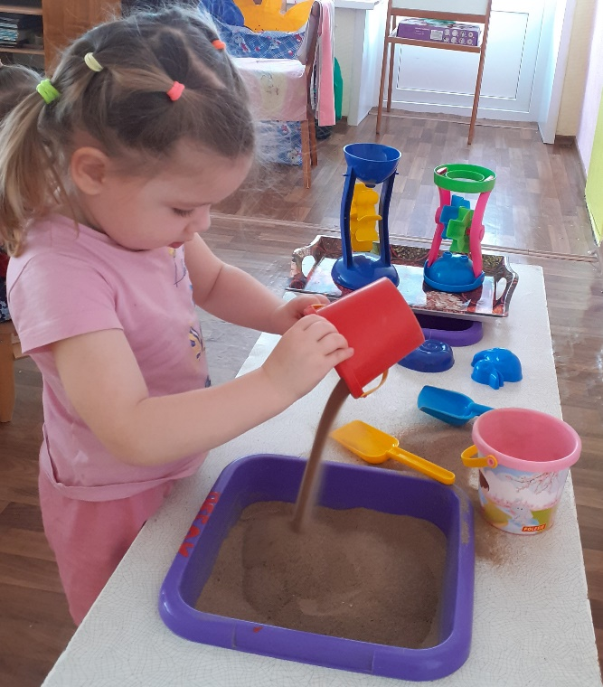
«Насыпь песок в ведёрко»
«Высыпь песок из ведёрка»

Slide 8
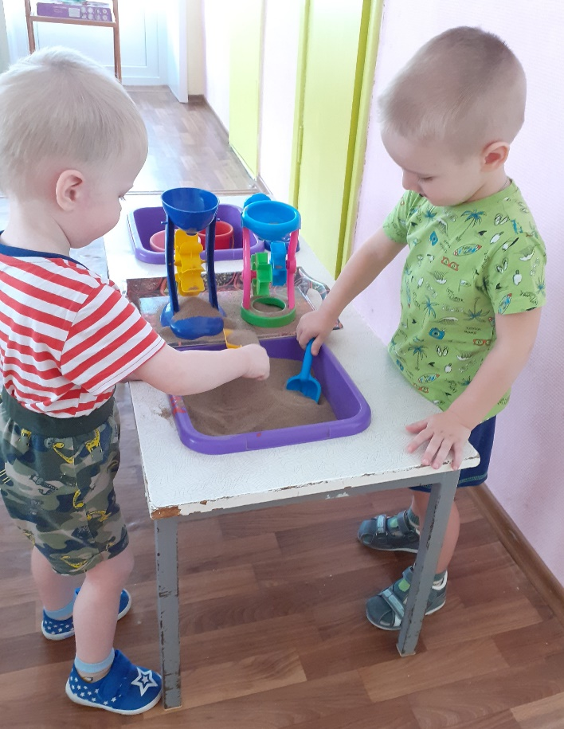
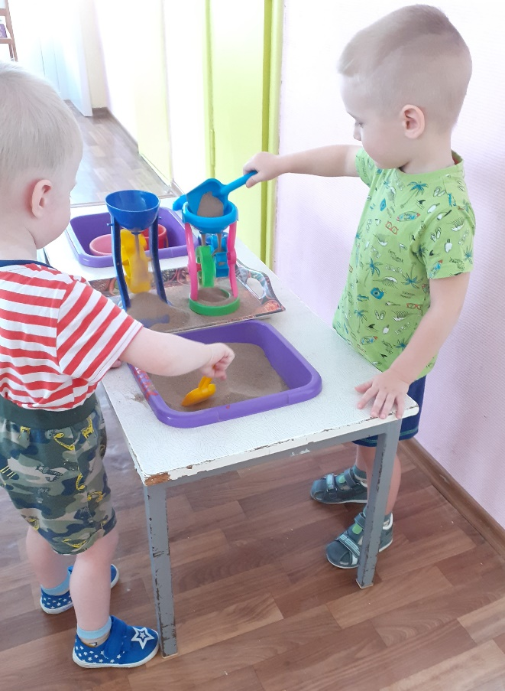
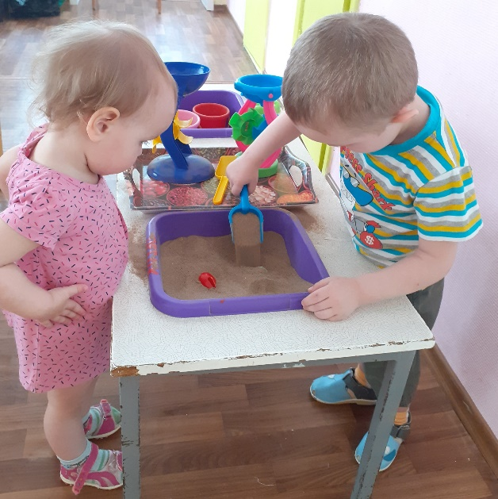
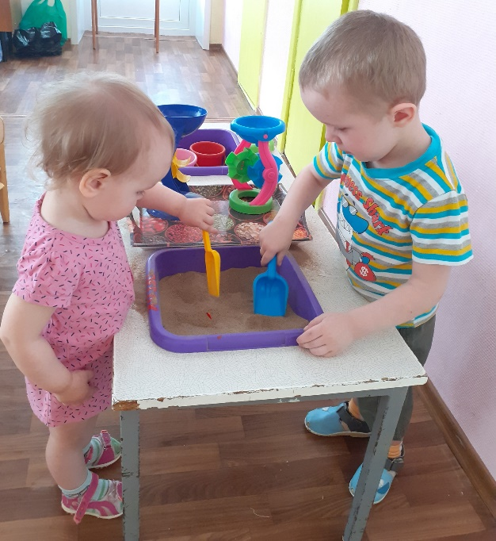
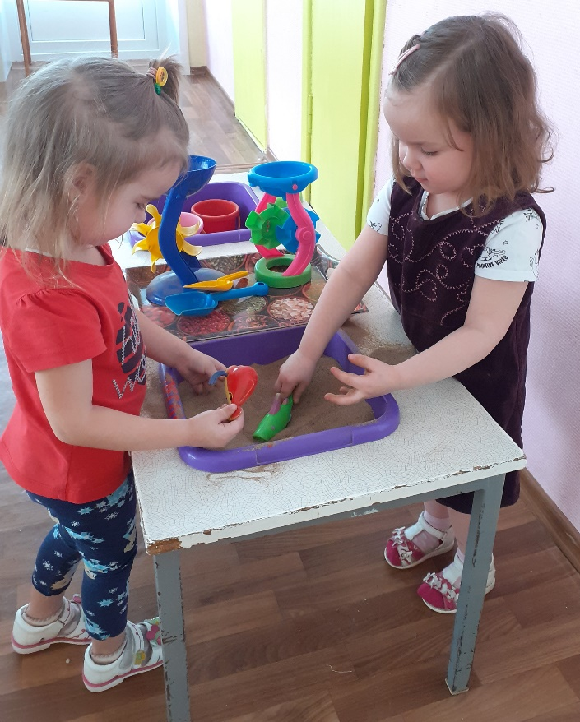
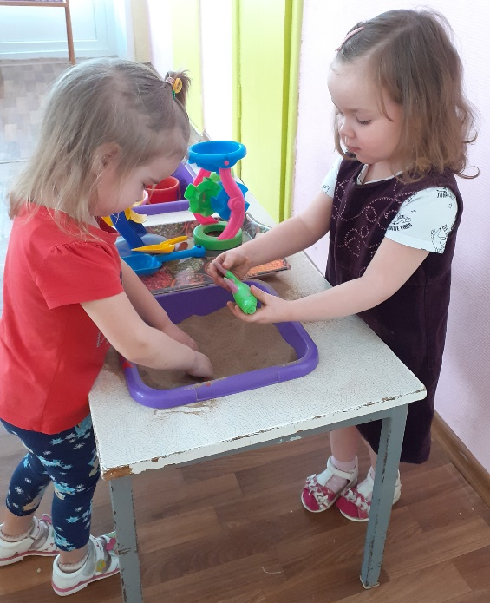
«Насыпь песок в мельничку»
«Спрячь (найди) игрушку»

Slide 9
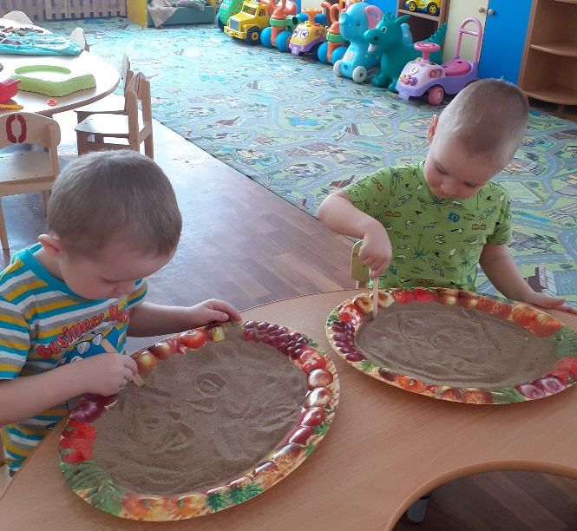
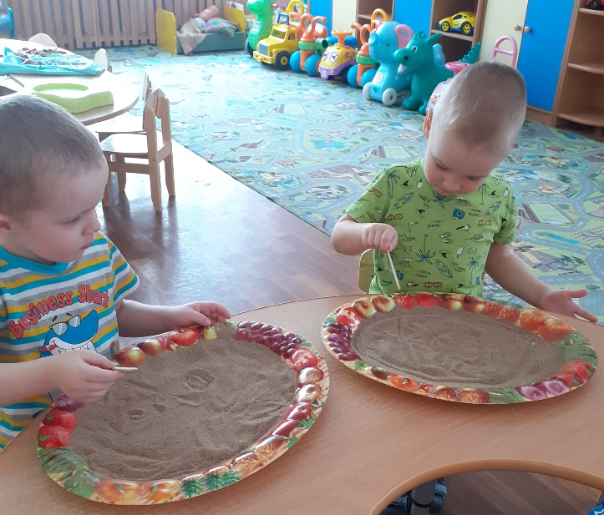
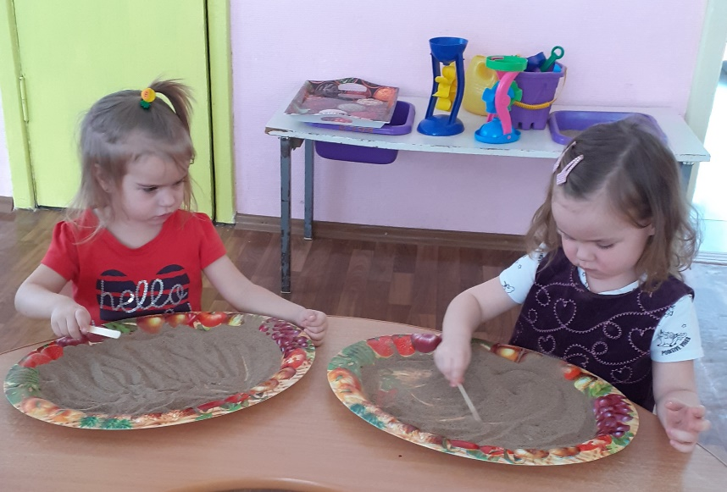
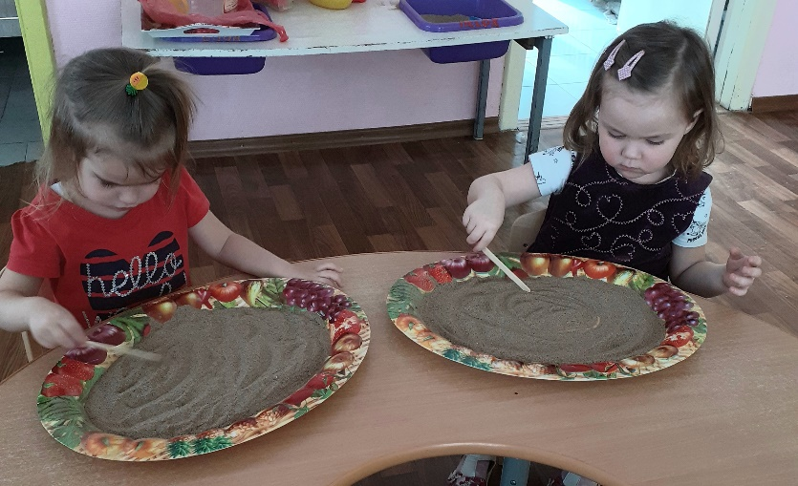
«Рисование палочкой сухом на песке»

Slide 10
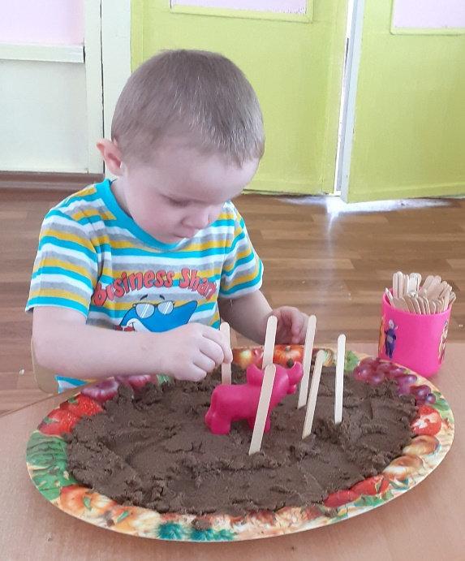
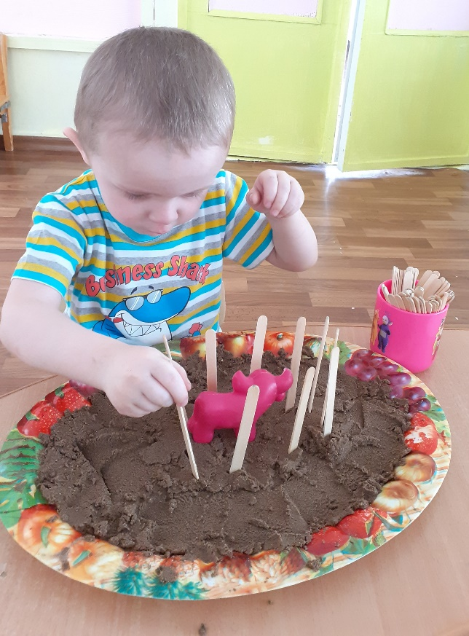
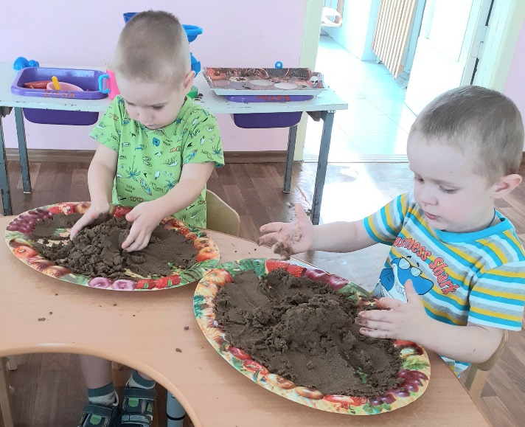
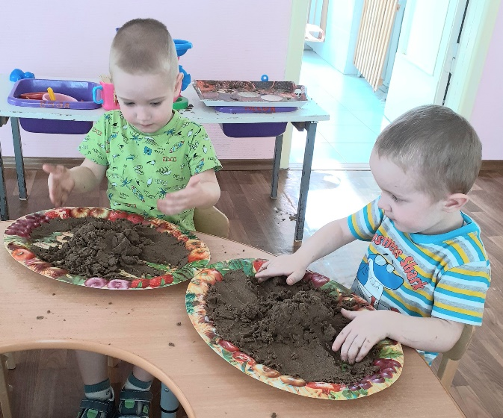
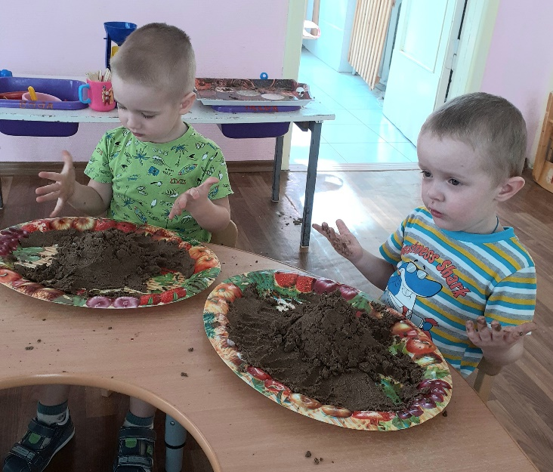
«Заборчик для бычка»
«Чья горка выше?»

Slide 11
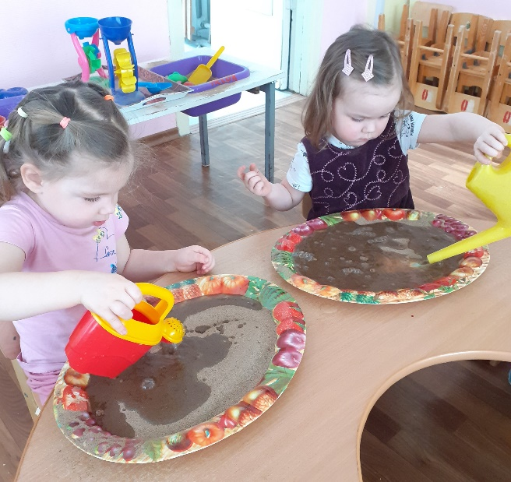
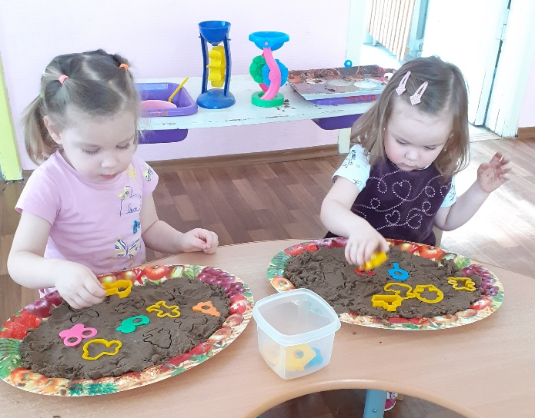
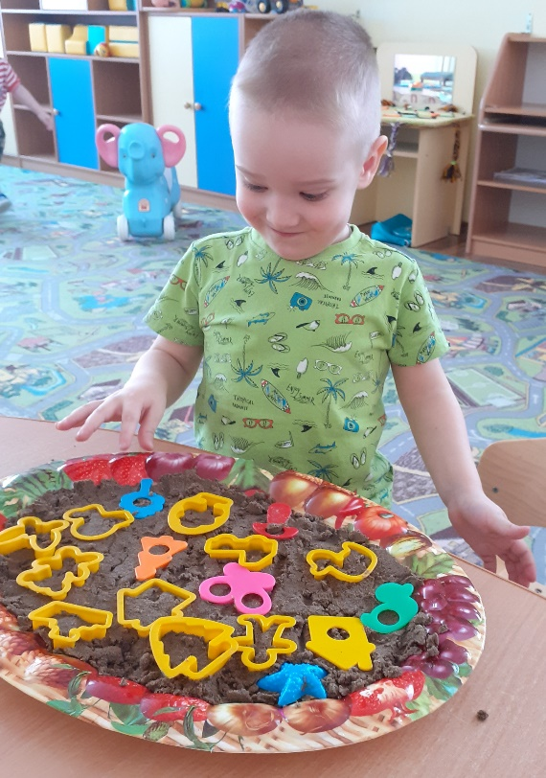
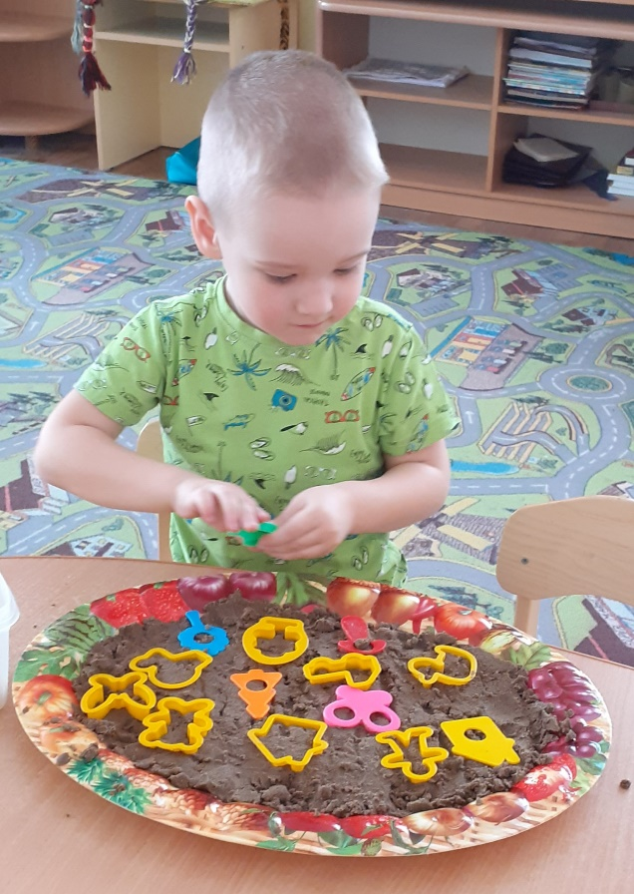
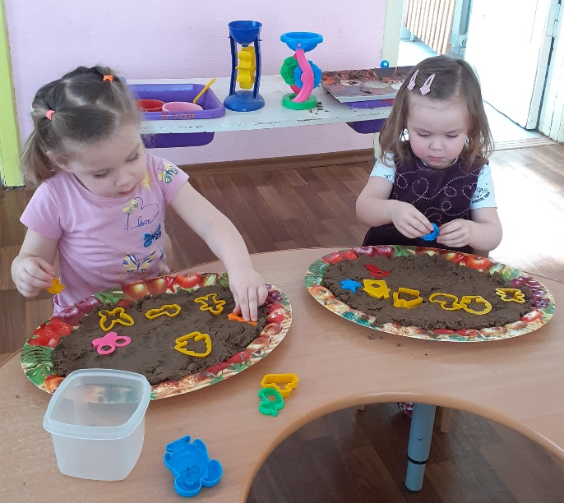
«Польём песок водой из лейки»
«Отпечатки»

Slide 12
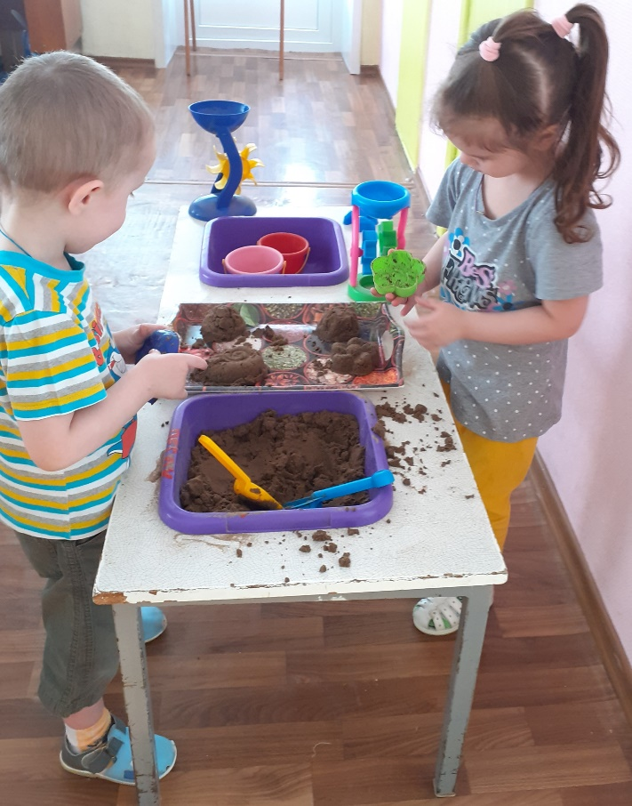
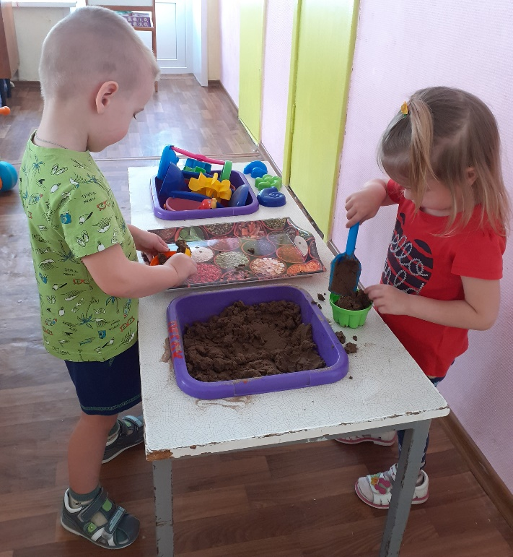
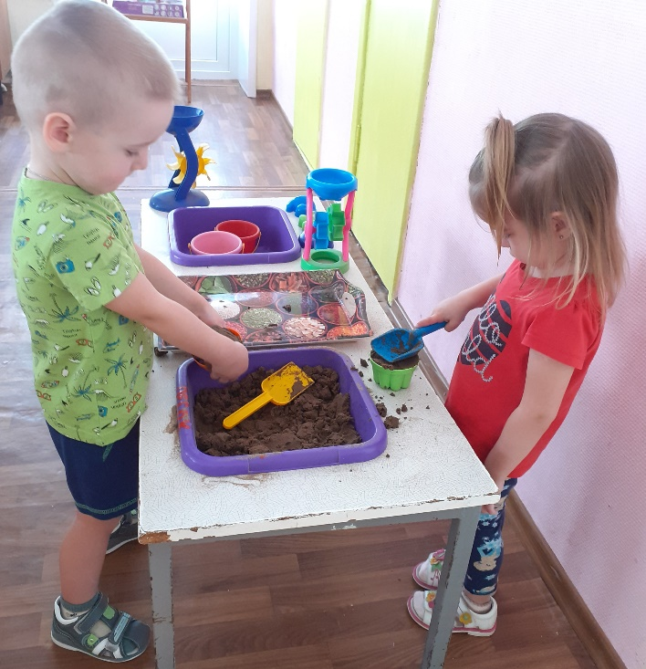
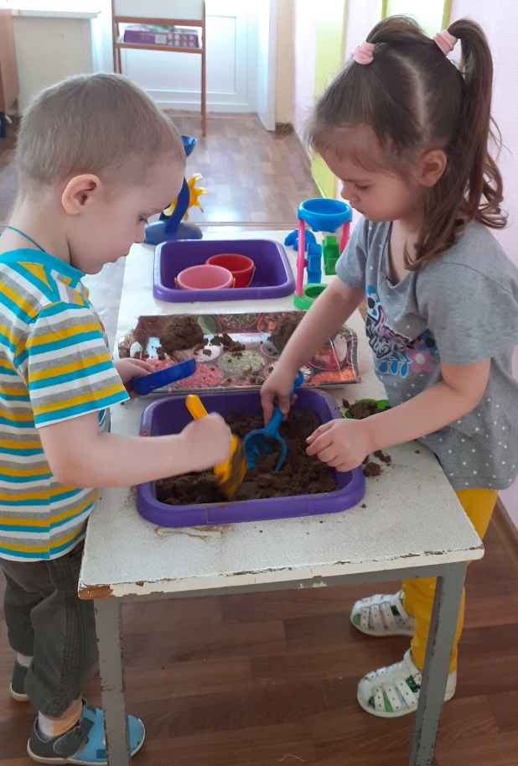
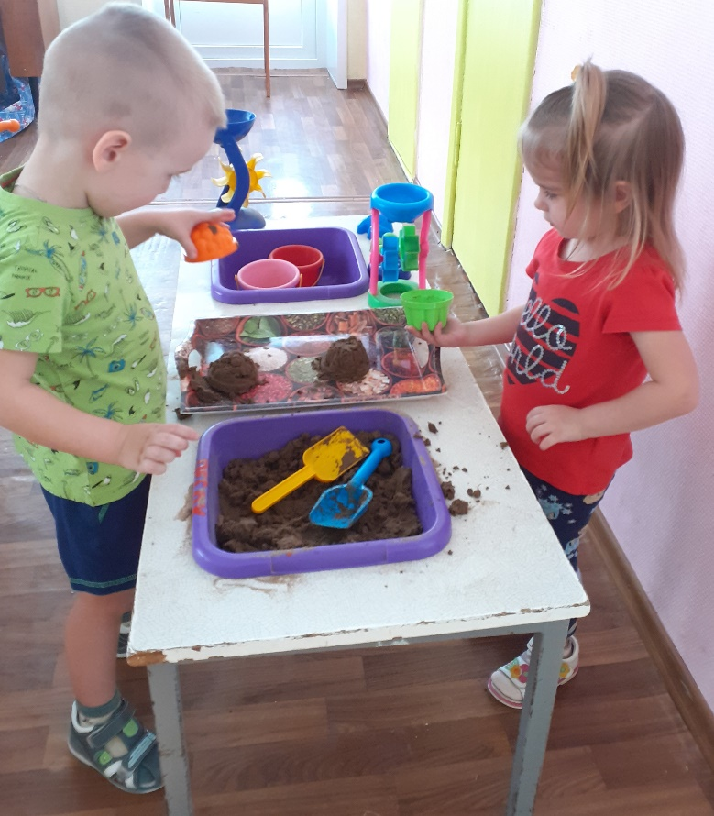
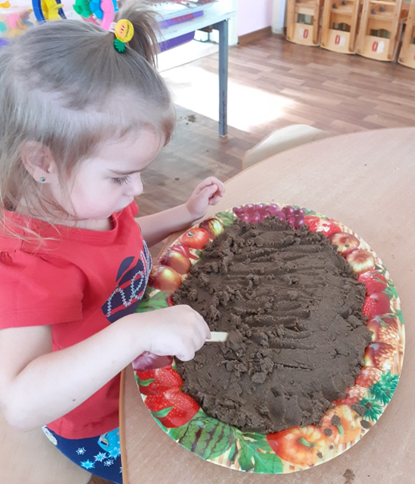
«Песочные формочки»
«Рисование на сыром песке»

Slide 13
3. Заключительный этап: Презентация проекта «Мы играем с песком» для родителей.
Итог: В ходе реализации проекта у детей повысился интерес к исследовательско - экспериментальной деятельности, сформировались знания о свойствах песка, активизировался словарный запас речи, дети научились безопасно обращаться с песком. Можно считать, что цели и задачи данного проекта выполнены.

Slide 14
Спасибо за внимание!

